Slide 2
ỦY BAN NHÂN DÂN THÀNH PHỐ QUY NHƠN
TRƯỜNG TIỂU HỌC NHƠN HỘI
CHÀO MỪNG QUÝ THẦY CÔ GIÁO
VỀ DỰ GIỜ TIẾT HỌC
GIÁO VIÊN: DƯƠNG THỊ NHƯ QUỲNH
LỚP: 4C

Slide 4
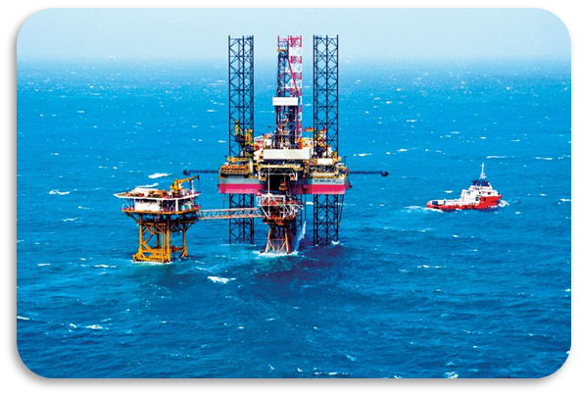
1
1
2
2
3
4
3
4
Câu hỏi số 1: Tên bài đọc tiết trước em đã học là gì?
Câu hỏi số 2: Tác giả bài “Đàn bò gặm cỏ” là ai?
Câu hỏi số 4: Nêu nội dung của bài “Đàn bò gặm cỏ”.
Câu hỏi số 3: “Chúc mừng bạn đã chọn vào ô may mắn”
Đáp án 4: Bài đọc khắc họa hình ảnh sinh động của đàn bò ăn cỏ sau những cơn mưa phùn mùa xuân, ca ngợ tình yêu thương đàn bò và sự tận tụy với công việc của anh Nhẫn – một người chăn bò cần mẫn và yêu công việc của mình.
Đáp án 1: Bài đọc “Đàn bò gặm cỏ”
Đáp án 2: Tác giả Hồ Phương
Phần thưởng là một tràn vỗ tay của lớp và được lật mảnh ghép số 3

Slide 5
Thứ Năm ngày 20 tháng 02 năm 2025
Tiếng Việt
Bài đọc 2: Người giàn khoan
(Trích)
Vũ Việt Hoa

Slide 6
1. ĐỌC TIẾNG
Đọc mẫu bài thơ "Người giàn khoan"
Giọng đọc: sôi nổi, phấn khích.
Nhấn giọng ở một số từ ngữ: thăm thẳm, chớp bể, mưa nguồn, dòng xuôi, luồng ngược, bừng lên, ngời lên, từ nghìn xưa, nhịp kiêu hùng,...

Slide 7
Bài thơ được chia thành mấy khổ ?
Bài thơ được chia thành 3 khổ: Mỗi lần xuống dòng là một khổ.
Khổ 1: Từ đầu …..Sức sống diệu kì.
Khổ 2: Tiếp theo…..nửa cuộc đời.
Khổ 3: Còn lại.

Slide 8
Thảo luận nhóm 4
Nội dung:
Đọc nối tiếp đoạn trong bài và đọc phần chú giải
Dùng chì gạch chân từ khó, từ cần hiểu nghĩa.
Các bạn trong nhóm chia sẻ giúp đọc từ khó, câu văn dài, giải nghĩa từ.
Thời gian: 3 phút

Slide 9
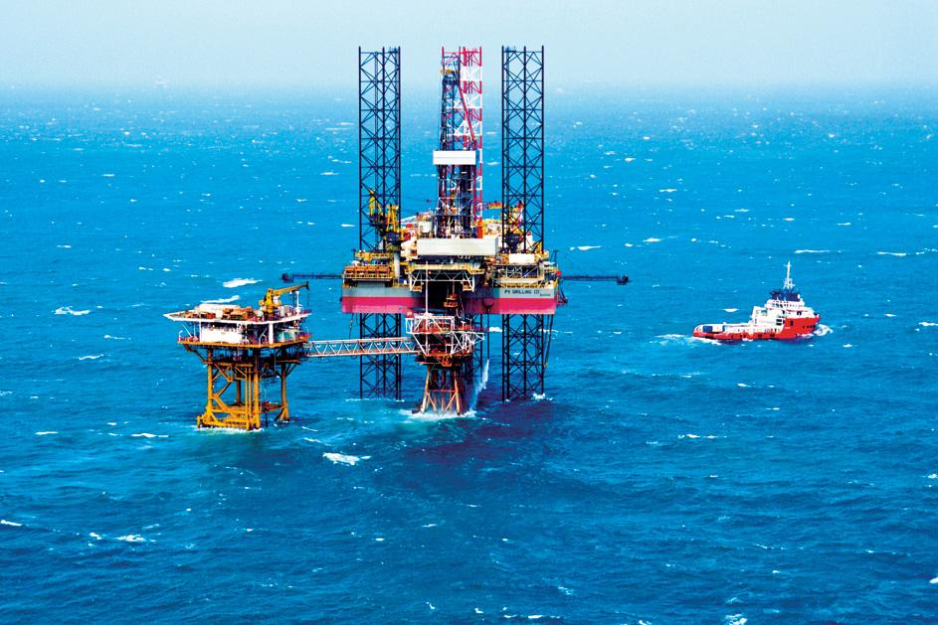
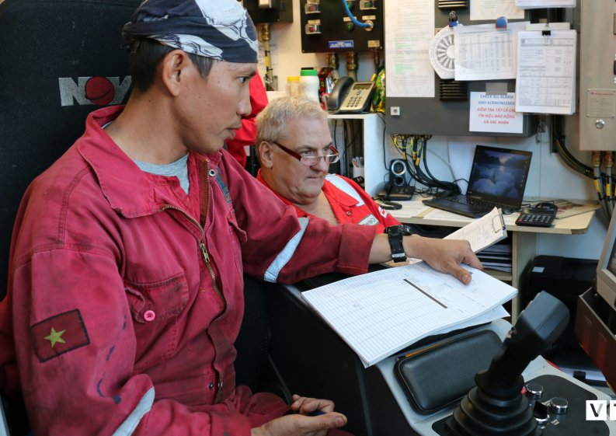
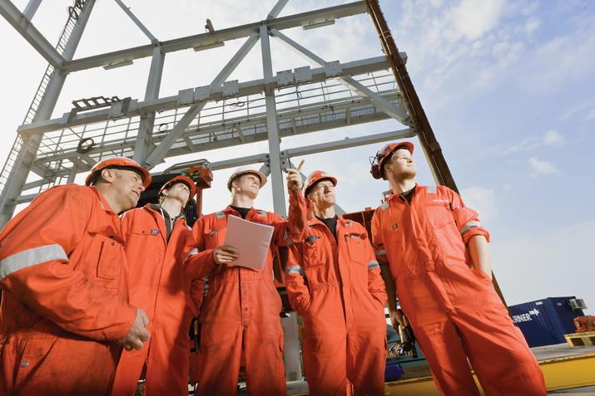
Luyện đọc từ khó
Giàn khoan
Giao ca
Kiêu hùng

Slide 10
Giải nghĩa từ khó
Giàn khoan
Công trình bằng thép, bê tông dùng để khoan, hút dầu, khí trên biển, đồng thời có thể bố trí nơi làm việc, nơi ở của cán bộ, nhân viên.

Slide 11
Giao ca
Kiêu hùng
Bàn giao công việc giữa hai ca làm việc.
Kiêu hãnh, hùng dũng.

Slide 12
Luyện đọc câu:
Ở nơi này thăm thẳm biển khơi xa
Những giàn khoan vẫn nở hoa trên sóng nước

Slide 13
Luyện đọc
Luyện đọc bài với giọng đọc diễn cảm, nhấn giọng đúng chỗ,
phù hợp và đọc đúng các từ khó có trong bài đọc.

Slide 14
2. ĐỌC HIỂU
Trả lời câu hỏi
THẢO LUẬN NHÓM ĐÔI

Slide 15
Trả lời câu hỏi
Câu 1. Qua khổ thơ 1, hình ảnh minh họa và chú thích về giàn khoan, em hiểu những người lao động trên giàn khoan làm công việc gì, ở đâu?
Câu 2. Những từ ngữ, hình ảnh nào giúp em hình dung được khó khăn, thách thức đối với người làm việc trên giàn khoan?
Câu 3. Em cảm nhận như thế nào về "người giàn khoan" qua các từ ngữ, hình ảnh ở khổ thơ 2?
Câu 4. Qua khổ thơ 3, tác giả muốn nói điều gì về “người giàn khoan"?

Slide 16
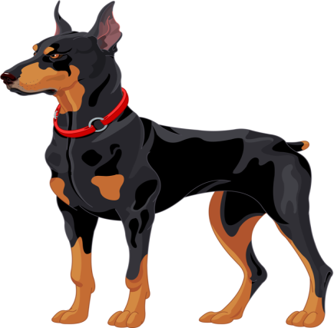
CHÓ
CHĂN CỪU
EXIT
4
2
3
1
Notes:
Ấn vào đầu các con cừu số 1-2-3-4 để chuyển đến câu hỏi.
Trả lời hết các câu hỏi, bấm vào ngôi nhà để tiếp tục bài giảng.

Slide 17
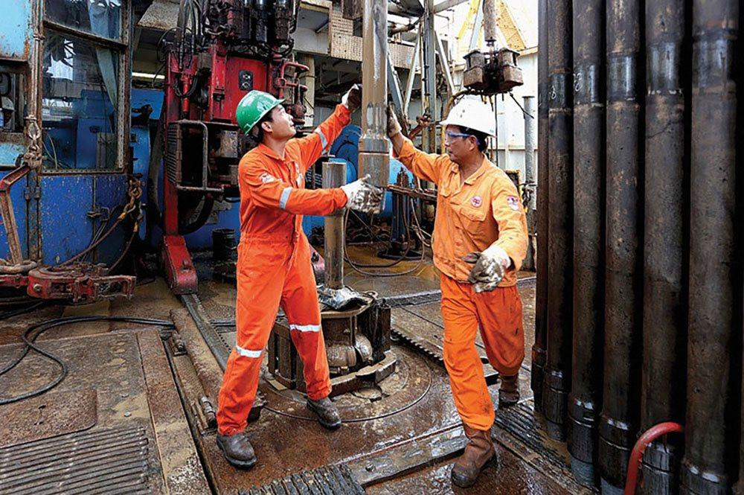
Câu 1. Qua khổ thơ 1, hình ảnh minh họa và chú thích về giàn khoan, em hiểu những người lao động trên giàn khoan làm công việc gì, ở đâu?
“Người giàn khoan” làm nhiệm vụ khai thác dầu khí giữa biển khơi.
Notes:
Bấm vào màn hình để hiện câu trả lời.
Bấm nút trở về để chọn các con cừu.

Slide 18
Câu 2. Những từ ngữ, hình ảnh nào giúp em hình dung được khó khăn, thách thức đối với người làm việc trên giàn khoan?
Các từ ngữ, hình ảnh: thăm thẳm biển khơi xa, chớp bể, mưa nguồn, dòng xuôi, luồng ngược, đại dương mênh mông.
Notes:
Bấm vào màn hình để hiện câu trả lời.
Bấm nút trở về để chọn các con cừu.

Slide 19
Câu 3. Em cảm nhận như thế nào về "người giàn khoan" qua các từ ngữ, hình ảnh ở khổ thơ 2?
“Người giàn khoan” rất bận rộn, khẩn trương; rất vui vẻ, lạc quan; luôn gắn bó với đồng nghiệp.
Họ luôn vội vã nhưng nụ cười luôn “ngời lên trong ánh mắt”; họ gắn bó bên đồng nghiệp “gần trọn nửa cuộc đời".
Notes:
Bấm vào màn hình để hiện câu trả lời.
Bấm nút trở về để chọn các con cừu.

Slide 20
Câu 4. Qua khổ thơ 3, tác giả muốn nói điều gì về “người giàn khoan"?
Đó là những người đầy nhiệt huyết, rất mạnh mẽ. Họ mang trong mình “dòng máu cuộn sôi của cha Lạc Long Quân” với “con tim chỉ biết nhịp kiêu hùng”.
Notes:
Bấm vào màn hình để hiện câu trả lời.
Bấm nút trở về để chọn các con cừu.

Slide 21
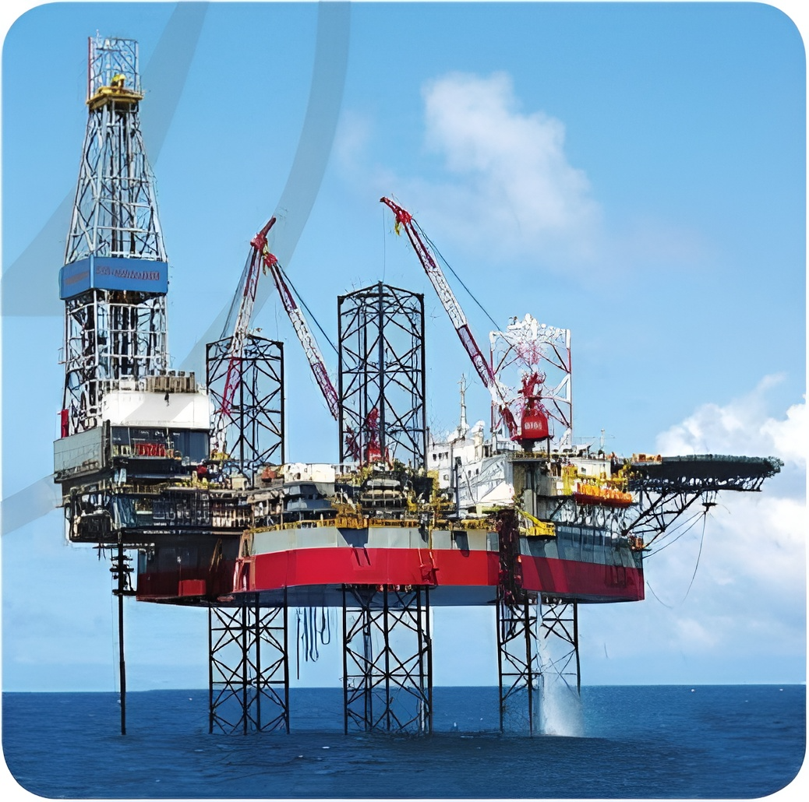
KẾT LUẬN
Bài thơ nói về công việc của những người làm nhiệm vụ khai thác dầu khí ở giàn khoan; ca ngợi sức mạnh, ý chí quyết tâm và tình yêu công việc của “người giàn khoan”.

Slide 22
ĐỌC NÂNG CAO
Luyện đọc
Luyện tập, chú ý cách ngắt nghỉ ở giữa các câu;
nhấn mạnh các từ ngữ quan trọng trong bài.

Slide 23
Luyện đọc khổ 1
Luyện tập, chú ý thể hiện đúng nhịp thơ,
cảm xúc về công việc và vẻ đẹp của “người giàn khoan”.
Ở nơi này thăm thẳm biển khơi xa
Những giàn khoan vẫn nở hoa trên sóng nước
Giữa chớp bể – mưa nguồn, giữa dòng xuôi – luồng ngược
Lửa vẫn bừng lên một sức sống diệu kì.

Slide 24
CỦNG CỐ - DẶN DÒ
Luyện đọc và ôn lại kiến thức đã học
Chuẩn bị
Luyện từ và câu: Dấu gạch ngang

